Slide 1


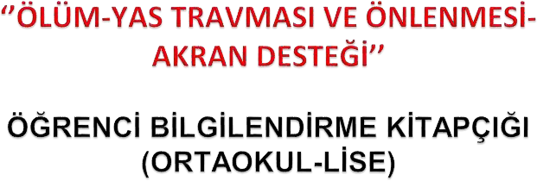
Adres : Pınar, 74041. Sk. 2-1, 01160 Seyhan/Adana
Telefon : (0322) 457 87 13
Seyhan Ram

Slide 2
TRAVMA NEDİR?
Günlük hayatımızda zaman zaman duygusal olarak ciddi biçimde zorlandığımız dönemler olur. Bizi zorlayan bu yaşantılar değişik biçimlerde ortaya çıkabilir.
Olumsuz yaşantılar bazen deprem, sel gibi doğal afetler sonucu oluşmakta bazen de savaş, göç, terör, cinsel istismar, trafik kazası, rehin alınma gibi insan eliyle ortaya çıkmaktadır. Bu tür yaşantılara bazen doğrudan maruz kalıyor bazen de tanıklık ederek dolaylı olarak etkilenebiliyoruz.
Günümüzde kitle iletişim araçlarının yaygınlaşması ile bu tür olaylardan her zamankinden daha fazla haberdar oluyoruz. Dolayısıyla, sadece kendi yaşam alanımızdaki yaşanan travmatik olaylara doğrudan maruz kalmıyor aynı zamanda dünyanın dört bir yanında yaşanan olaylardan da anında haberdar olabiliyoruz. Bazen görece çok az kişinin doğrudan mağdur olduğu travmatik olayların bile genel ruh sağlığını tehdit edici yaygın ve uzun süreli etkileri olabilmektedir.

Slide 3

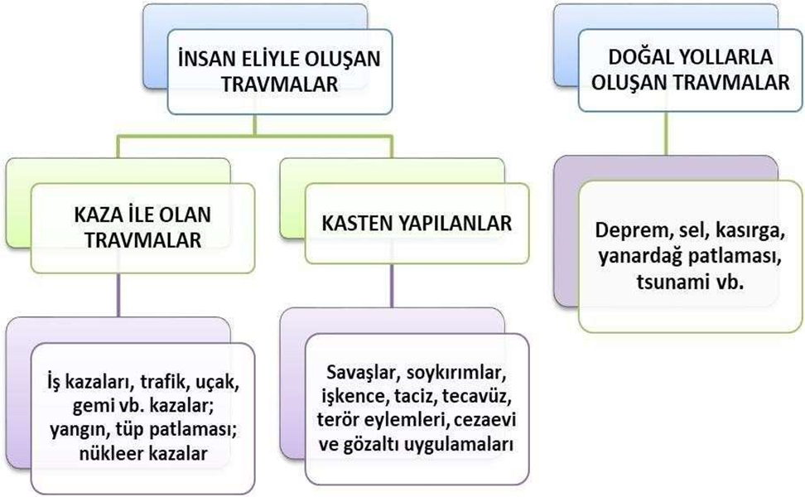
Travma; kişinin hayatını ya da ruhsal dengesini tehdit eden ve duygusal anlamda üstesinden gelmekte zorlandığı olaylar, deneyimler veya durumlardır.

Slide 4
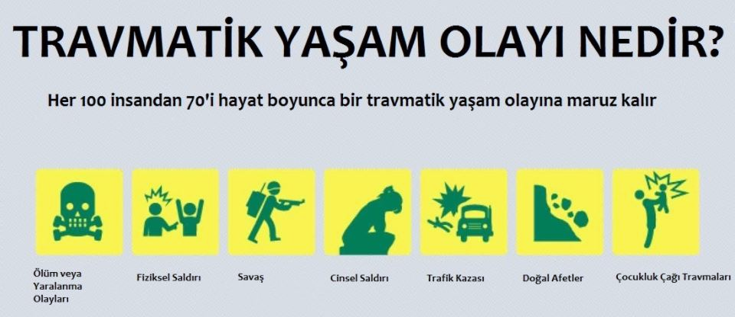

Slide 5
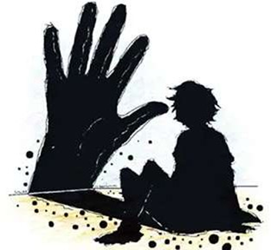
TRAVMATİK OLAY ANINDA VERİLEN TEPKİLER

Slide 6
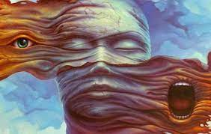
TRAVMATİK OLAY ANINDA VERİLEN TEPKİLER

Slide 7
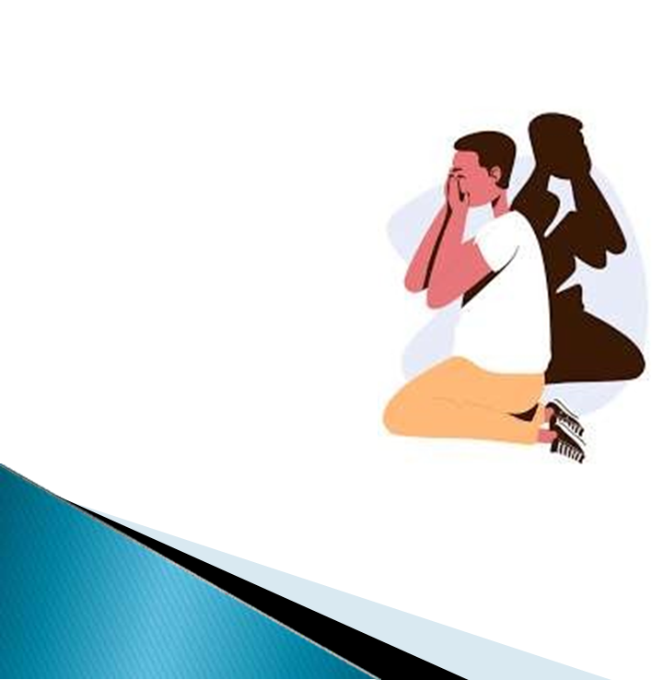
TRAVMANIN UZUN DÖNEM ETKİLERİ

Slide 8
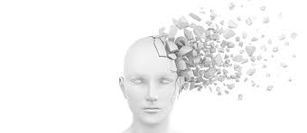

Slide 9
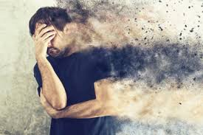

Slide 10
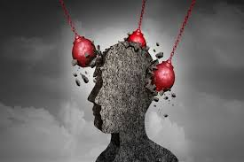
Bireyler yaşamları boyunca birden fazla kayıp ya da kayıp yaratacak durumlarla karşı karşıya kalabilmektedir. Örneğin sevilen, değer verilen birinin kaybı, iş kaybı, ilişki kaybı, organ kaybı, önemli bir eşyanın kaybı ve düşüncelerin, değerlerin kaybı gibi durumlar. Bu kayıp durumları kişilerin hayatında önemli etkiler bırakabilir. Kişilerin duygusal, düşünsel, davranışsal ve fizyolojik tepkiler geliştirmesine neden olabilmektedir.

Slide 11


Yas, kayba karşı gelişen doğal bir tepki olup hastalık değildir. İnsan yaşamının doğal bir sonucu olan ölüm olgusu hem bireyler için hem de toplum için oldukça önemlidir. Çünkü insan yaşamında ölümün kendisi, ölümün gerçek olması insanı derinden etkileyebilmektedir.

Slide 12

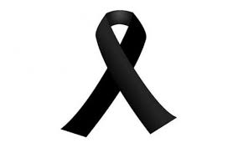
Yas, sevilen ve değer verilen bir kişinin yaşamını yitirmesi sonucu o kişiden yoksun kalınmasından dolayı yaşanan duyguların dışa vurulmuş bir hâlidir. Yasa daha genel olarak bakılırsa, kişinin sevdiği bir yakınının hayatını kaybetmesine vermiş olduğu fiziksel, bilişsel, duygusal ve davranışsal tepkilerin tümüdür. Ayrıca yas, kaybedilen kişi ile ilgili bitirilmemiş planları, istekleri, arzuları ve hayalleri de içermektedir. Kayıp sonrası bireylerde şiddet ve süresi dikkate alınarak normal kabul edilen fiziksel ve psikolojik bazı tepkiler olur

Slide 13

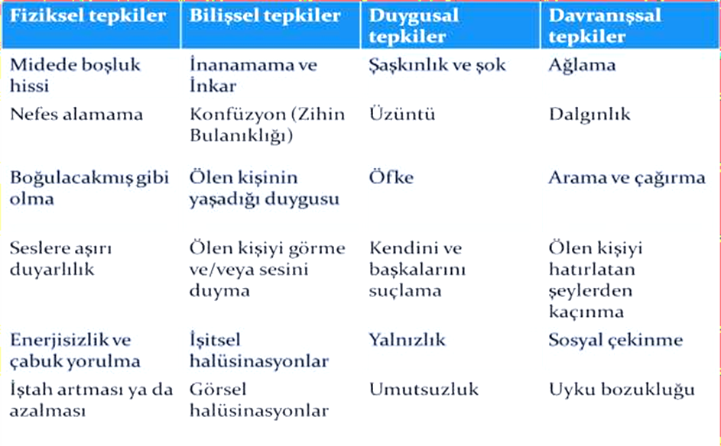
Kişisel farklılıklardan ve kültürel etkilerden dolayı tepkilerde çeşitlilik olabilmekle birlikte genelde ortak tepkiler olarak tanımlanabilecekler aşağıdaki tabloda özetlenmiştir:

Slide 14

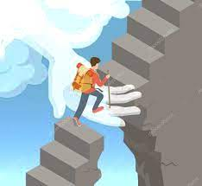
-Kaybı yaşayan arkadaşınızın tepkileri paylaşılmalı, ona destek olunmalıdır.
-Korkuları ve/veya suçluluk duyguları hakkında
konuşulmalıdır, üzülmesin diye çaba sarf edilmemeli aksine üzüntüsüne ortak olunmalıdır.

Slide 15


-Kaybı takip eden dönemde arkadaşınızın günlük aktivitelerinde eskisi gibi devam etmesi için; kendinizin ve arkadaşınızın güçlü yanlarını keşfedin, zihnini meşgul edecek, kendisini iyi hissettirecek faaliyetleri birlikte yapın.
-Belli bir süre sonra arkadaşınızın şikâyetlerinde bir azalma olmaz ve aksine devam ederse veya artarsa öğretmenlerinize bu durumu bildirin.

Slide 16

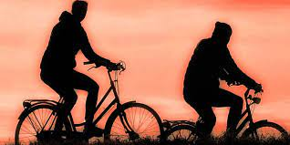

Slide 17



Slide 18


Slide 19


